Slide 1


КТО ТАКИЕ ГЕРОИ?

Slide 2
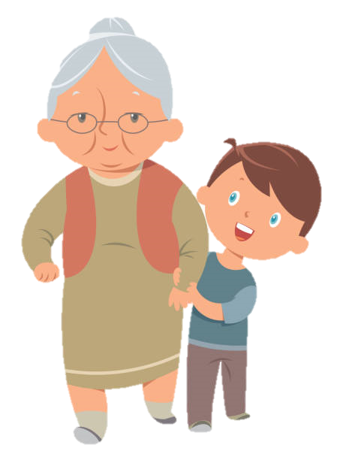
Кто может быть героем?
Герой — это человек, который совершает добрые, отважные поступки. Это не только супергерои из фильмов, а настоящие люди, живущие рядом с нами. Героями могут быть врачи, пожарные, спасатели, учителя, военные, волонтёры. Даже дети могут быть героями, если помогают другим, не боятся трудностей, поступают честно и справедливо.
Герой — это тот, кто думает не только о себе, а и о других. Быть героем — значит быть смелым, добрым, ответственным.

Slide 3
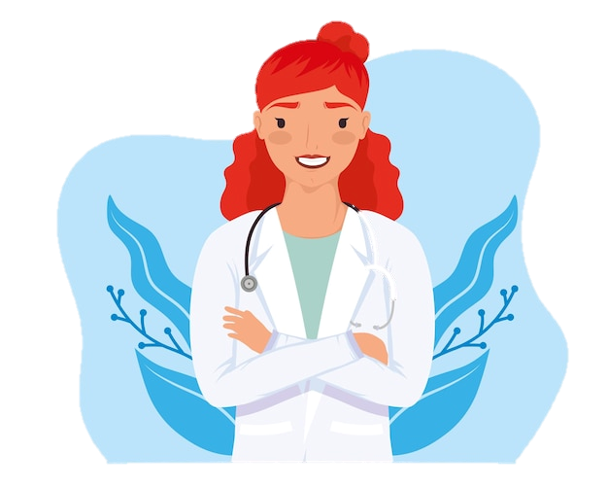
Герои в истории и сегодня
В истории нашей страны было много героев. Это солдаты, которые защищали Родину, лётчики, лётчицы, врачи на фронте, учёные, покорявшие космос. Сегодня герои — это люди, спасающие других: пожарные, врачи, военные, учителя, которые учат детей добру.
Есть и маленькие герои — дети, которые помогают взрослым, спасают животных, заботятся о близких.
Героизм — это не только подвиг на войне, но и доброе сердце в мирное время.

Slide 4
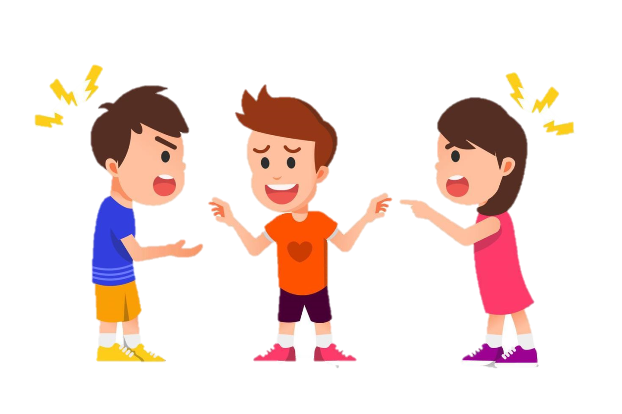
Как стать героем?
Чтобы стать героем, не нужно иметь суперсилу. Главное — это доброе сердце, смелость, готовность помочь, честность, уважение к другим.
Ты можешь быть героем каждый день:
– Помог бабушке — это подвиг.
– Защитил младшего друга — это смелость.
– Не испугался трудностей — это сила духа.
Героизм начинается с маленьких добрых дел.

Slide 5
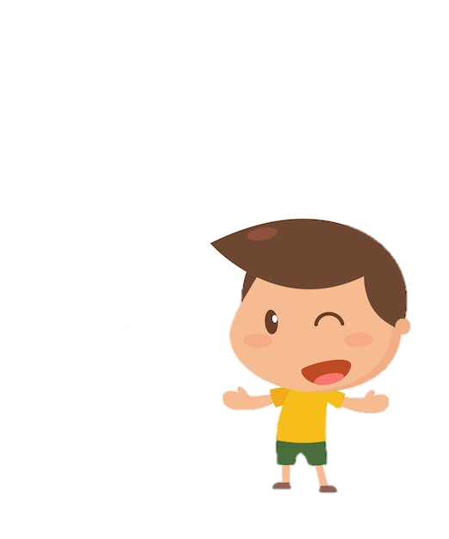
Мы благодарны героям
Героев уважают и благодарят. Мы говорим «спасибо» врачам, военным, спасателям, мамам и папам, учителям. В нашей стране есть памятники героям, проводятся праздники — День Победы, День защитника Отечества.
Важно помнить их подвиги, говорить о них, учиться у них. Благодарность — это тоже доброе дело.
СПАСИБО!

